Slide 1
基于滤波的信用分配多智能体强化学习方法

Slide 2
研究背景
在部分可观测环境下，相比较单智能体，引入多智能体使得状态空间的马尔可夫性失效，即环境不平稳。这是由于智能体不具备全局观测的能力，从而无法获取其他智能体对环境做出的改变，得不到真实的环境状态。
当使用同样的全局奖励信号来训练多个智能体时，尤其是在合作任务情况下，要明确单个智能体对团队做出的贡献，降低环境不平稳性对智能体学习的影响，即需要解决多智能体系统中的信用分配问题。对于MAS的单个智能体学习环境下的最优策略，使用个人奖励非全局奖励训练则会更加有效。

Slide 3
Credit Assignment
MAS的场景：对于合作场景下的MAS，智能体不仅要考虑到自身观测的状态，还要考虑其他智能体的动作，策略等信息，以学习到一个使全局累积奖励最大化的策略。
MARL训练：集中训练分散执行
需要考虑整体环境的状态x以及所有智能体（假设有n个）的动作a所得到的联合动作-值函数。
训练阶段通过维护一个中心化的值函数或者中心化的“评论家（critic）”来对所有智能体的行为进行协调。
使用全局奖励带来的问题
①对于单个智能体来说，难以知道自己对整体的累积奖励到底做出了多大的贡献；即智能体对整体的累积奖励的贡献难以量化。
②出现lazy agent现象。某些智能体会因为其他智能体提前学到好的策略，给累积奖励带来了更大的提升，而自己还没学到好的策略，就开始变得懒惰（“lazy agent”），不再去exploration，因为exploration非常有可能给累积奖励带来负面的影响。

Slide 4
相关研究
现有技术多从博弈论和广义马尔可夫决策过程MDP角度出发，假设我们对于所处环境模式有足够的领域知识，从而证实了这些方法在降低环境不平稳对智能体学习的影响是可行的。然而当环境中其他智能体的行为产生变化，或者智能体无法观察到的全部的环境变化时，这些技术则会失效。除此之外，也有将滤波方法应用于强化学习框架。证实了在简单的网格环境下，滤波与基于值函数的强化学习方法结合，对提高智能体学习效率是有效的。

Slide 5
研究思路
出发点：解决多智能体系统的信用分配问题
已有研究：滤波解决多智能体信用分配的方法已应用在基于值函数的强化学习方法中（q-learning），并在简单的网格环境被证实有效。
改进：将滤波引入基于策略的强化学习方法，解决更复杂的多智能体环境下的信用分配问题。
1、提出了一种基于策略学习的奖励过滤技术,将该技术用于解决MAS强化学习过程的信用分配问题。这种方法比直接从全局奖励中学习策略更稳健，允许智能体更高效地学习和收敛到最优策略。
2、提出了基于奖励过滤的分布式maddpg网络结构。对于每一个智能体来说，使用经过过滤的局部奖励训练，可以量化每个智能体对于全局奖励的贡献，同时也使lazy agent现象得到了改善。
贡献点：

Slide 6
主要内容
①将智能体在与环境交互过程中接收的全局奖励建模为智能体真实的局部奖励和不可观测环境状态引起的随机噪声信号之和，构建状态模型。
②基于构建的系统模型，利用卡尔曼滤波算法从观测到的多智能体系统中智能体在与环境交互过程中接收的全局奖励中获得当前智能体对应的局部奖励；
③根据各智能体所对应的局部奖励，通过预设的强化学习算法，对多智能系统中的各智能体进行训练，使得每一智能体分别学习到当前环境下的最优策略。
从而解决不平稳环境中，连续动作空间下多智能体的信用分配问题。

Slide 7
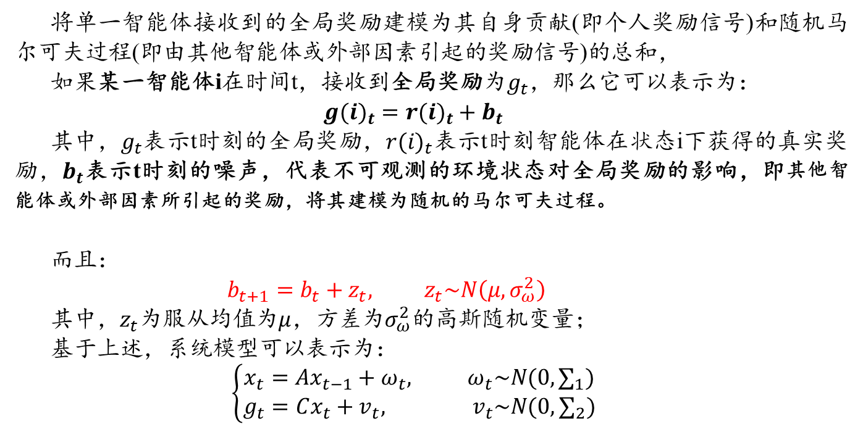
问题建模
带噪声的全局奖励系统建模
将单一智能体接收到的全局奖励建模为其自身贡献(即个人奖励信号)和随机马尔可夫过程(即由其他智能体或外部因素引起的奖励信号)的总和，
如果某一智能体i在时间t，接收到全局奖励为$g_{t}$，那么它可以表示为：
$${g(i)}_{t}={r(i)}_{t}+b_{t}$$
其中，$g_{t}$表示t时刻的全局奖励，${r(i)}_{t}$表示t时刻智能体在状态i下获得的真实奖励，$b_{t}$表示t时刻的噪声，代表不可观测的环境状态对全局奖励的影响，即其他智能体或外部因素所引起的奖励，将其建模为随机的马尔可夫过程。
而且：
$$b_{t+1}=b_{t}+z_{t}, z_{t}\sim N\left(μ,σ_{ω}^{2}\right)$$
其中，$z_{t}$为服从均值为$μ$，方差为$σ_{ω}^{2}$的高斯随机变量；
基于上述，系统模型可以表示为：
$$\left\{\begin{aligned}x_{t}=Ax_{t−1}+ω_{t}, ω_{t}\sim N(0,∑_{1}) \\ g_{t}=Cx_{t}+v_{t}, v_{t}\sim N(0,∑_{2})\end{aligned}\right.$$
许多外部奖励来源(可以被视为噪声)可以被建模为随机马尔可夫过程或由随机马尔可夫过程近似，因此这种技术保证了广泛的适用性。
有些情况需要用到非线性模型，则需使用扩展卡尔曼滤波。

Slide 8
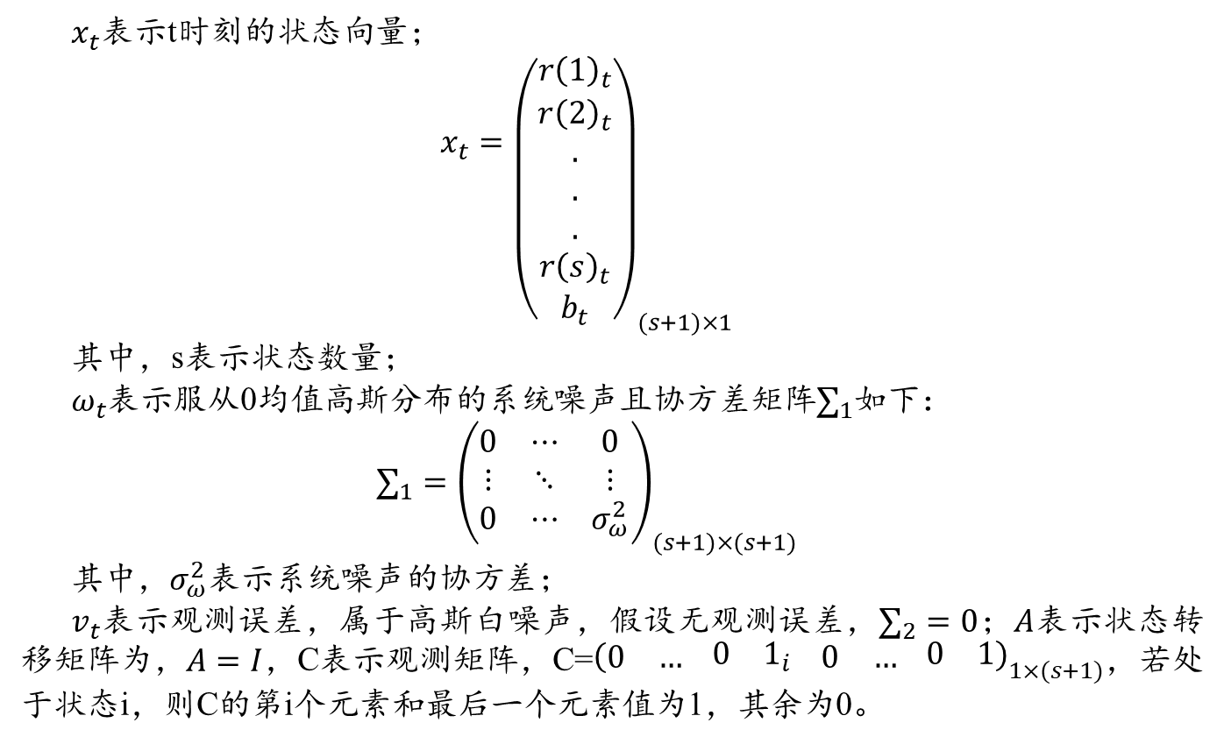
问题建模
$x_{t}$表示t时刻的状态向量；
$$x_{t}={\left({{r\left(1\right)}_{t} \atop \begin{aligned}{r\left(2\right)}_{t} \\ . \\ . \\ . \\ {r\left(s\right)}_{t} \\ b_{t}\end{aligned}}\right)}_{(s+1)×1}$$
其中，s表示状态数量；
$ω_{t}$表示服从0均值高斯分布的系统噪声且协方差矩阵$∑_{1}$如下：
$$∑_{1}={\left(\begin{matrix}0 & ⋯ & 0 \\ ⋮ & ⋱ & ⋮ \\ 0 & ⋯ & σ_{ω}^{2}\end{matrix}\right)}_{(s+1)×(s+1)}$$
其中，$σ_{ω}^{2}$表示系统噪声的协方差；
$v_{t}$表示观测误差，属于高斯白噪声，假设无观测误差，$∑_{2}=0$；$A$表示状态转移矩阵为，$A=I$，C表示观测矩阵，C=${(\begin{matrix}0 & …\end{matrix} \begin{matrix}0 & 1_{i}\end{matrix} \begin{matrix}0 & …\end{matrix} \begin{matrix}0 & 1)\end{matrix}}_{1×(s+1)}$，若处于状态i，则C的第i个元素和最后一个元素值为1，其余为0。

Slide 9
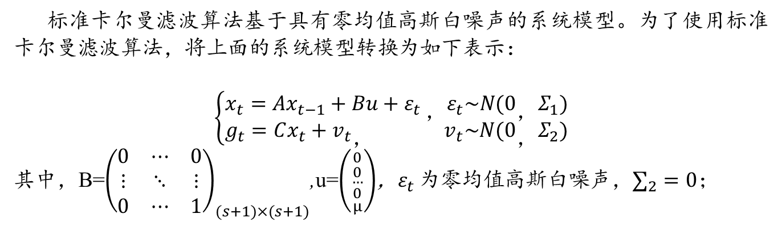
问题建模
标准卡尔曼滤波算法基于具有零均值高斯白噪声的系统模型。为了使用标准卡尔曼滤波算法，将上面的系统模型转换为如下表示：
$$\left\{\begin{aligned}x_{t}=Ax_{t−1}+Bu+ε_{t }{，ε}_{t}\sim N(0，Σ_{1}) \\ g_{t}=Cx_{t}+v_{t}， v_{t}\sim N(0，Σ_{2})\end{aligned}\right.$$
其中，B=${\left(\begin{matrix}0 & ⋯ & 0 \\ ⋮ & ⋱ & ⋮ \\ 0 & ⋯ & 1\end{matrix}\right)}_{(s+1)×(s+1)}$,u=$\left({\begin{aligned}0 \\ 0\end{aligned} \atop \begin{aligned}… \\ 0 \\ μ\end{aligned}}\right)$，$ε_{t }$为零均值高斯白噪声，$∑_{2}=0$；

Slide 10



















网络结构
agent1
$$a_{1}$$
env
actor1
gradient
$$s_{1}^{′}$$
$$s_{all}$$
$$s_{1}$$
critic1
reward
filter
$$r_{all}$$
$$r_{1}$$
agent2
$$a_{2}$$
actor2
gradient
$$s_{2}^{′}$$
$$s_{all}$$
$$s_{2}$$
critic2
reward
filter
$$r_{all}$$
$$r_{2}$$
Replay buffer
…
<$s_{i}$, $a_{i},r_{i}$, $s_{i}^{′}$>
agent n
$$a_{n}$$
actor n
gradient
$$s_{2}^{′}$$
$$s_{all}$$
$$s_{3}$$
critic n
reward
filter
$$r_{all}$$
$$r_{n}$$

Slide 11
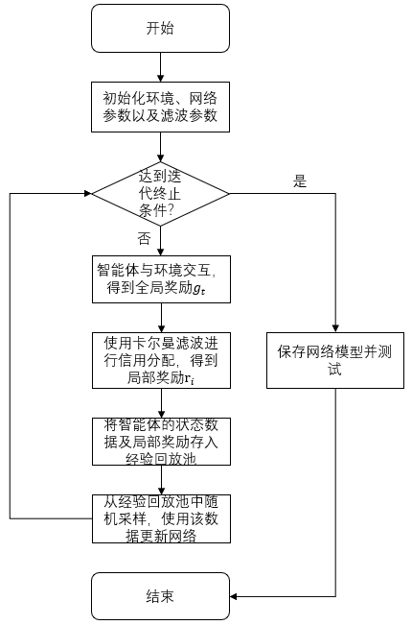
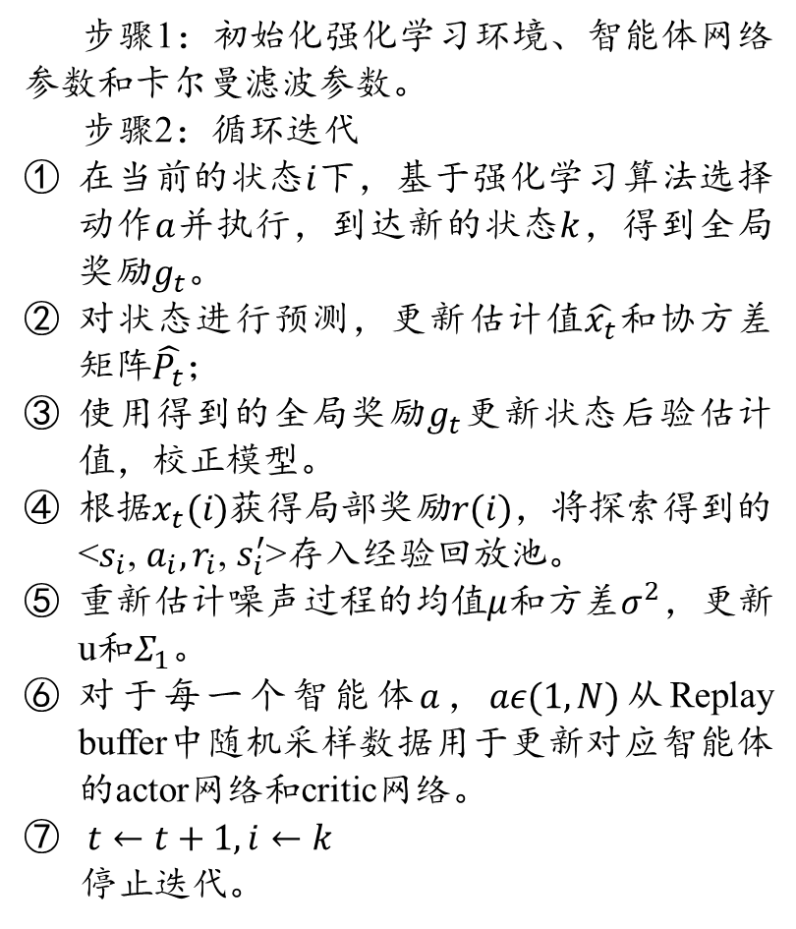
算法流程
步骤1：初始化强化学习环境、智能体网络参数和卡尔曼滤波参数。
步骤2：循环迭代
在当前的状态$i$下，基于强化学习算法选择动作$a$并执行，到达新的状态$k$，得到全局奖励$g_{t}$。
对状态进行预测，更新估计值$\hat{x_{t}}$和协方差矩阵$\hat{P_{t}}$；
使用得到的全局奖励$g_{t}$更新状态后验估计值，校正模型。
根据$x_{t}(i)$获得局部奖励$r(i)$，将探索得到的<$s_{i}$, $a_{i},r_{i}$, $s_{i}^{′}$>存入经验回放池。
重新估计噪声过程的均值$μ$和方差$σ^{2}$，更新u和$Σ_{1}$。
对于每一个智能体$a$，$aε(1,N)$从Replay buffer中随机采样数据用于更新对应智能体的actor网络和critic网络。
$t←t+1,i←k$
停止迭代。

Slide 12
实验设置
实验环境：改进的particle environment——Cooperative navigation
①任务改变：三个智能体到达三个不同的地标—>三个智能体到达同一地标
获得最大回报（原因 解决同目标任务）
②障碍的增加：无障碍——增加了固定障碍和变化障碍
奖励设置：
①原始奖励 = 智能体与目标的距离奖励 + 智能体碰撞惩罚
改进奖励 = 智能体与目标的距离奖励 + 运动方向角度奖励
+ 智能体碰撞惩罚
+ 障碍碰撞惩罚
②全局奖励 = 所有智能体与目标的距离奖励 + 运动方向角度奖励
+ 智能体碰撞惩罚
+ 障碍碰撞惩罚
+ 噪声
局部奖励= Agent i 与目标的距离奖励 + Agent i运动方向角度奖励
+ Agent i和其余Agent碰撞惩罚
+ Agent i和障碍碰撞惩罚
+ 噪声

Slide 13
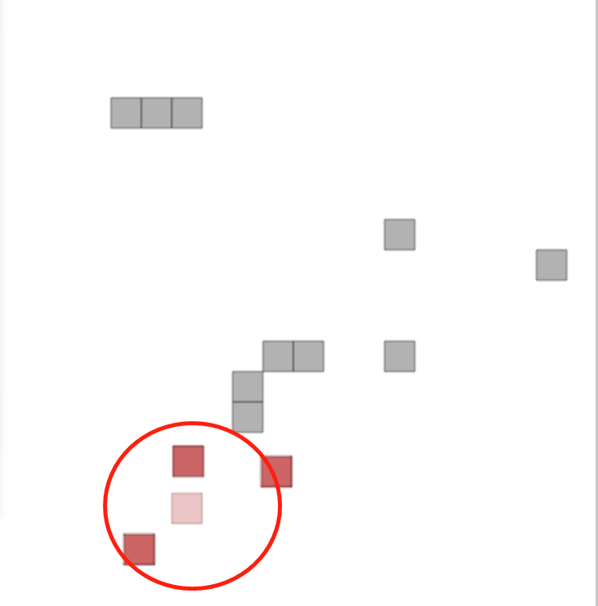
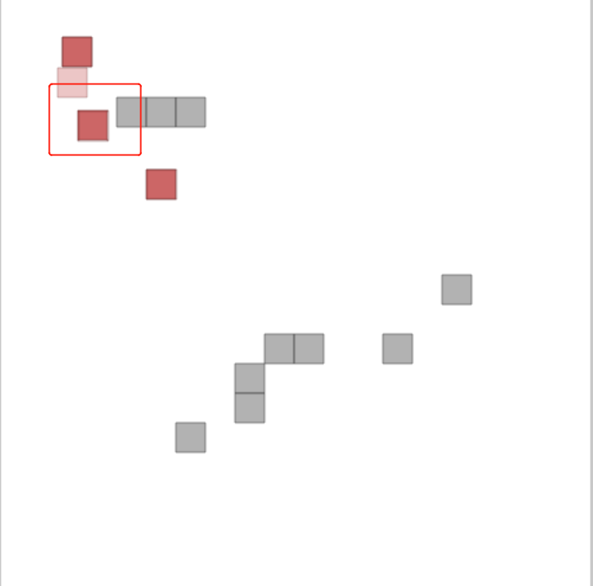
实验结果展示
图 智能体到达目标范围视为找到目标
图 智能体在找到目标过程中学习躲避障碍

Slide 14
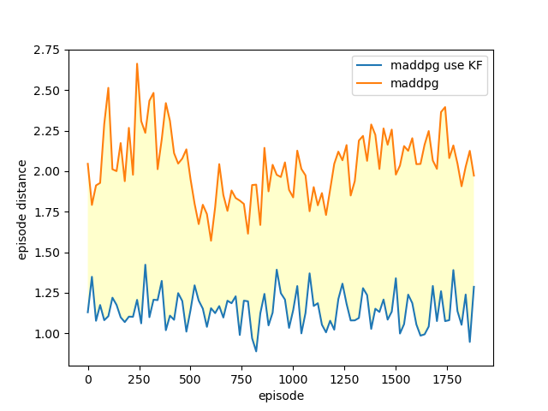
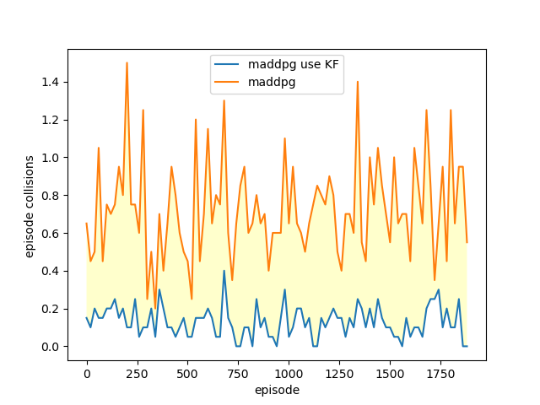
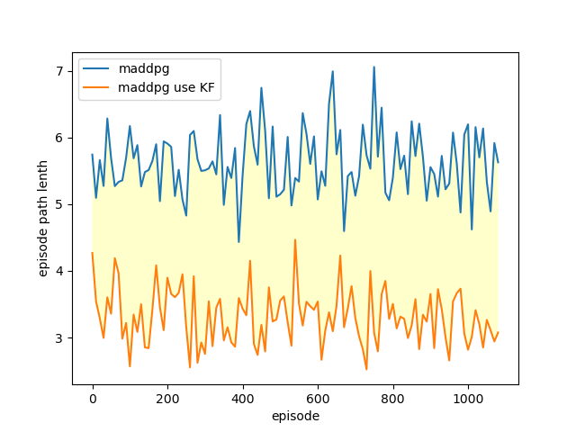
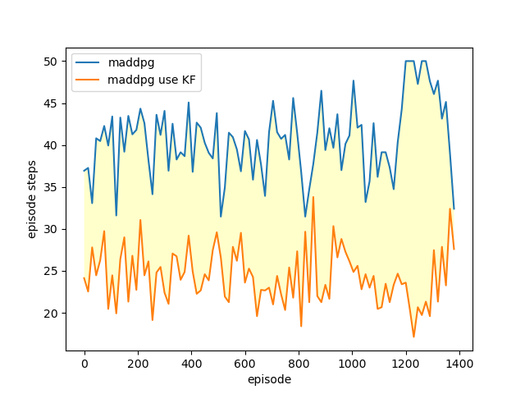
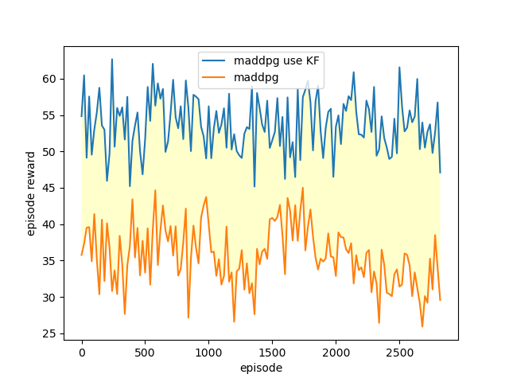

Slide 15
算法衡量指标
1.Episode reward：每个episode内agent获得的奖励和
2.Episode last step dist：每个episode的last step，agent和目标的距离和
3.Episode path lenth：每个episode内agent走过的路程和
4. Episode collisions with obstacles：每个episode内agent与障碍的碰撞次数和
5.Episode step：每个episode内，agent找到目标的step数
6.Successful rate：agent成功找到目标的回合数/总测试回合数
 | maddpg | maddpg use KF
Successful rate | 34.4% | 81.3%
Ave episode step | 40 | 24
Ave episode reward | 35.651 | 53.794
Ave Episode last step dist | 1.423 | 0.755
Ave Episode collisions with obs | 0.171 | 0.130
Ave episode path lenth | 5.642 | 3.353

